Slide 1
ČLOVEK SPREMINJA CELINSKE VODE

Slide 2
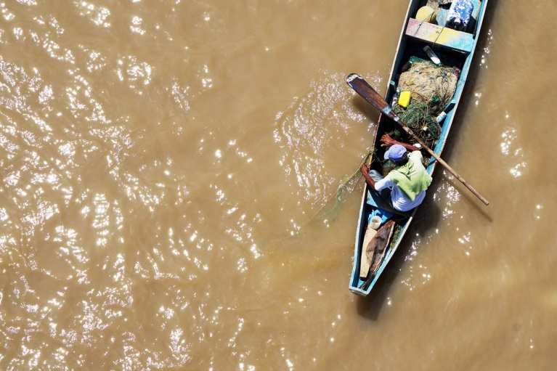
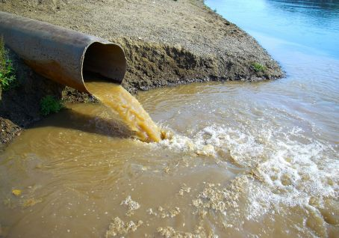
Komunalni odpadki https://www.youtube.com/watch?v=HQTUWK7CM-Y
V naših domovih vsak dan nastajajo komunalne odpadne vode, ko kuhamo, peremo, čistimo stanovanje, pomivamo posodo, se umivamo (tekoča mila in šamponi), wc dišava…

Slide 3
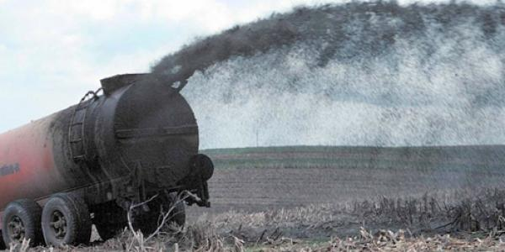
Poljedelstvo
Poljedelci gnojijo svoja polja, da bi bil pridelek večji in boljši. Pri tem uporabljajo veliko umetnih gnojil. Nekaj jih spere dež in odtekajo v podtalnico.

Slide 4
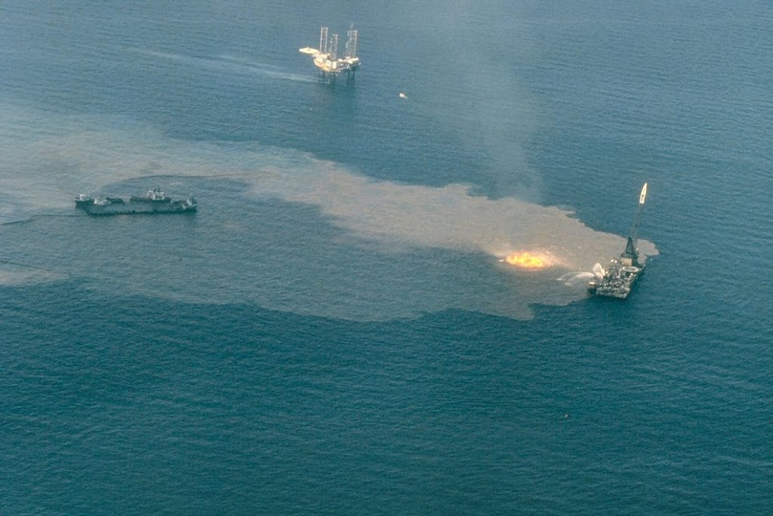
Toplotno onesnaževanje
Močno segreta voda poganja električne generatorje. To segreto vodo, ki ne more več poganjati generatorjev, lahko uporabljajo za ogrevanje. Po ogrevanju vodo najpogosteje spustijo v naravo.

Slide 5
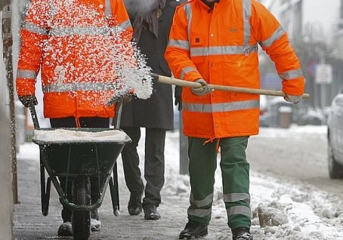
Posipavanje cest
Pomemben vir onesnaževanja so ceste, ko jih pozimi proti poledici posipavajo z velikimi količinami kuhinjske soli. Ta se nazadnje spere v vode, kjer uničuje rastlinski in živalski svet.

Slide 6
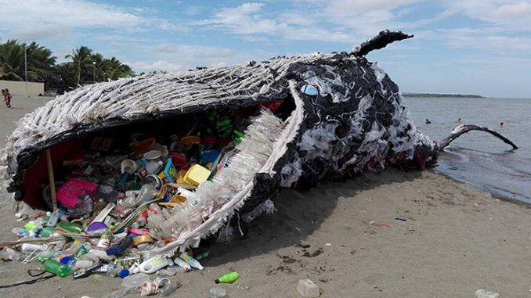
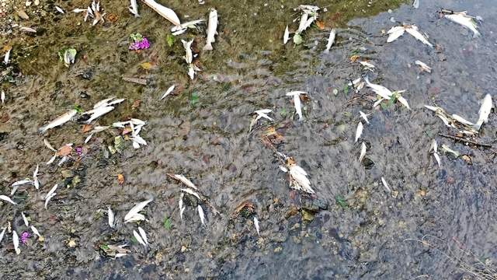
Plastika
Na leto gre v oceane 100 do 200 milijonov ton plastike.
Plastika predstavlja 75 do 85 % vseh odpadkov.
Vodne živali se zastrupijo, zadušijo, zapletejo in kdaj tudi umrejo.

Slide 7
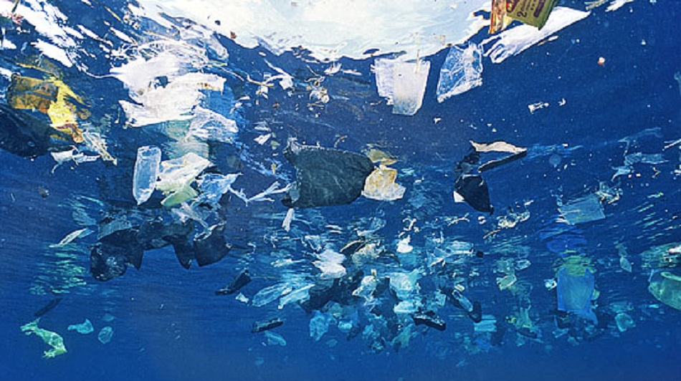
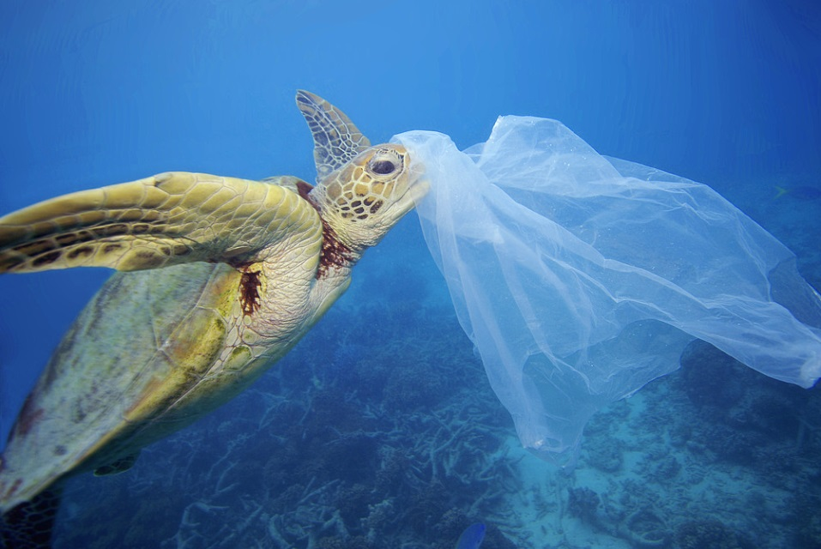
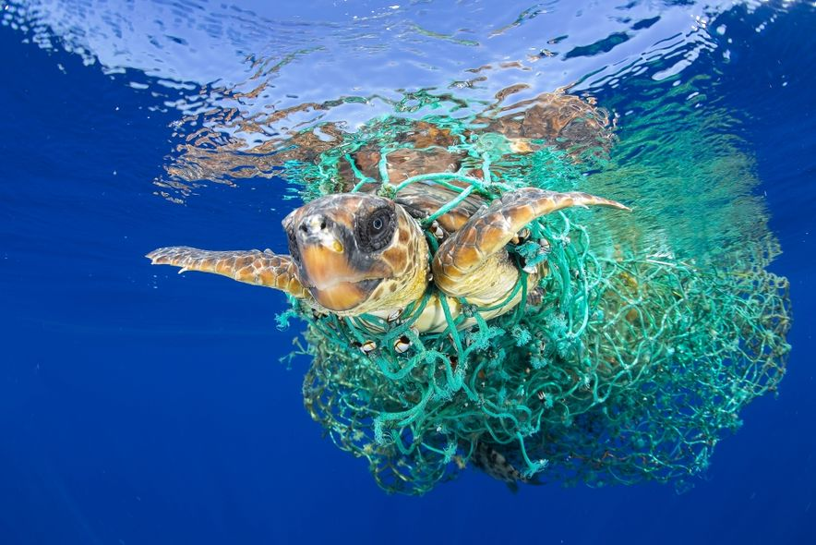

Slide 8
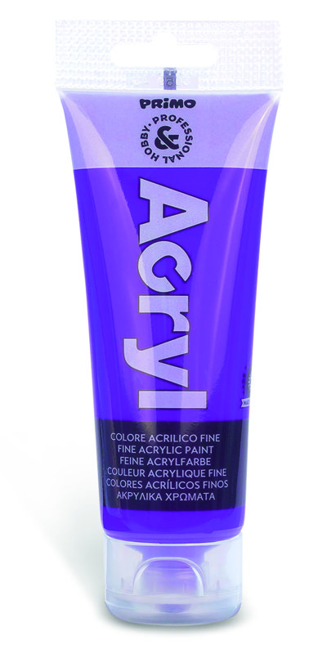
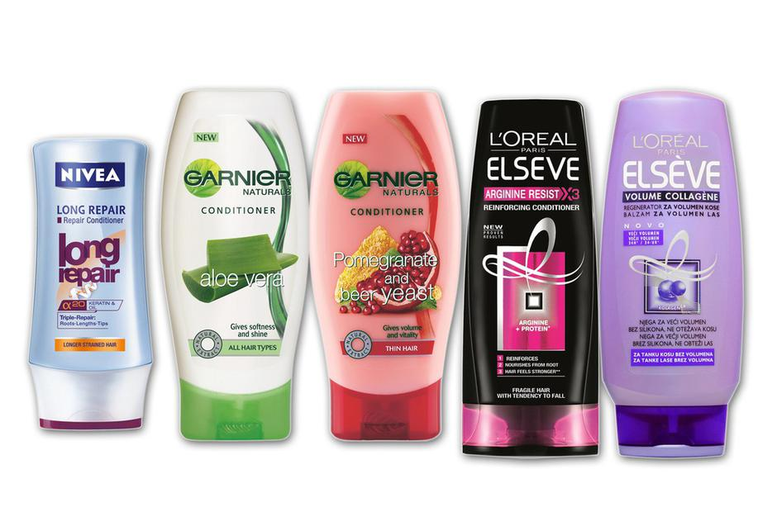
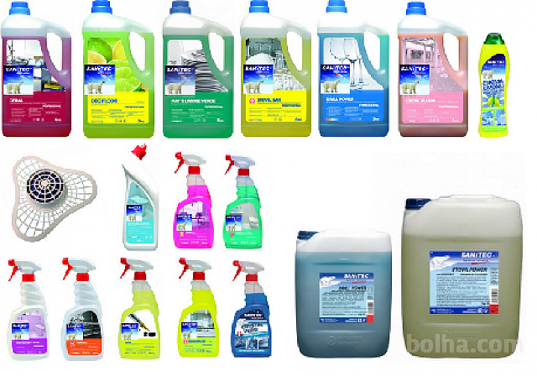
Kaj lahko sam narediš, da preprečiš onesnaževanje?
Uporabljam okolju prijazna čistilna sredstva.
V umivalnik ali stranišče ne mečem kozmetičnih pripomočkov, barv, olj ali nevarnih snovi.

Slide 9
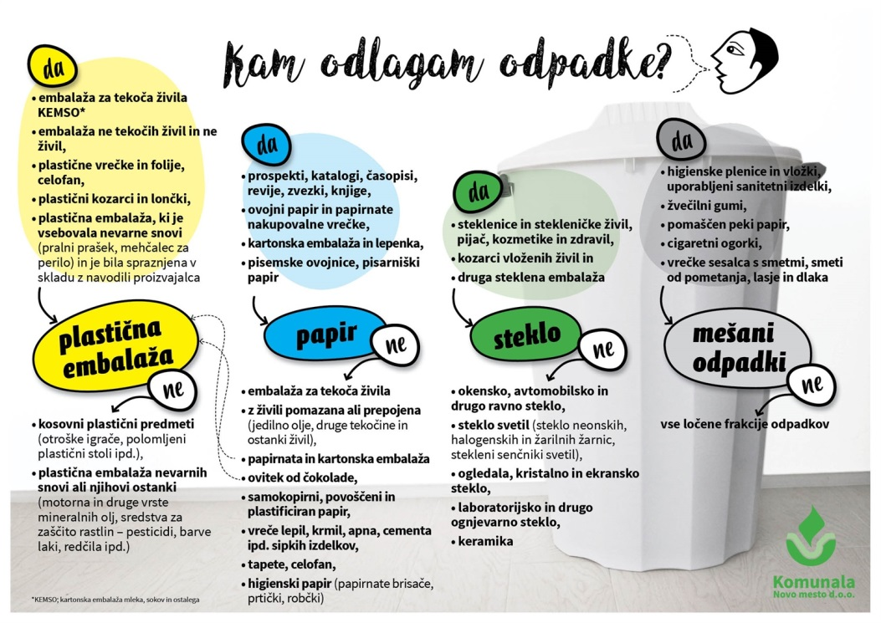
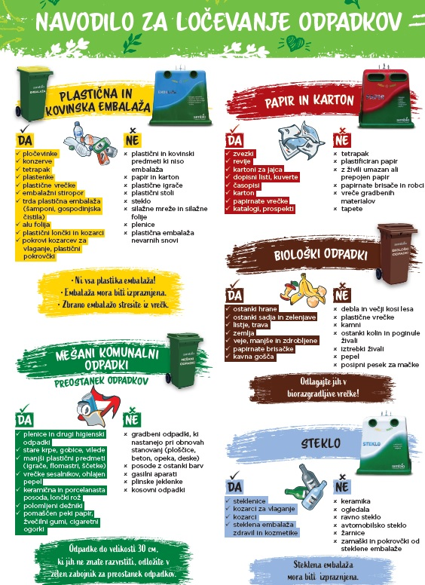
Odpovem se uporabi snovi, ki lahko onesnažijo okoliške potoke in reke. Upoštevam navodila za ravnanje s snovmi oziroma sredstvi, ki jih uporabljam. Proizvajamo čim manj plastičnih odpadkov. Ločujem odpadke.

Slide 10
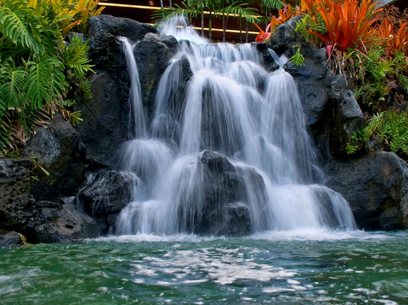
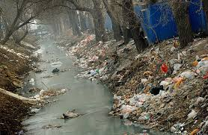
Voda je pomemben del narave, ki jo moramo spoštovati.

